Slide 1
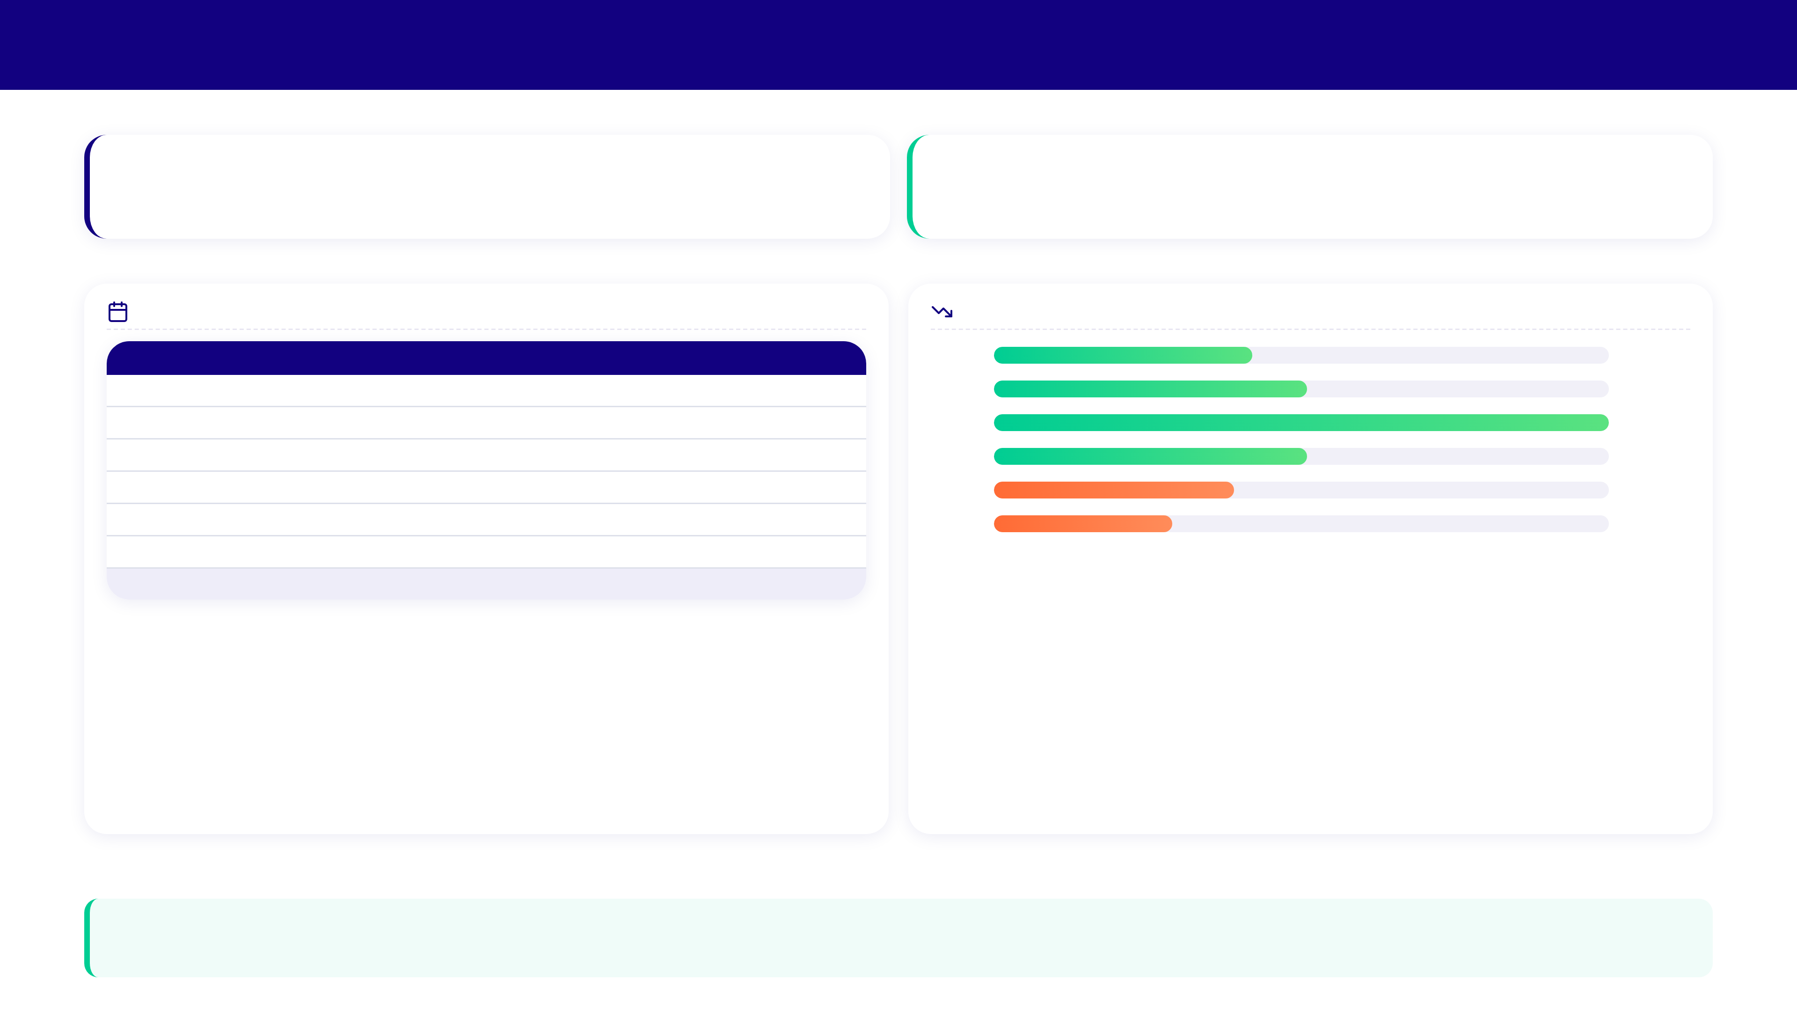
Ejecución de Visitas de Formación · 1S 2026
Visitas Realizadas 1S
Cobertura PDV Activo
463
7,5 %
Total de formación acumulada (Ene - Jun 2026)
Cobertura promedio del canal Tradicional en el semestre
Visitas, asesores y PDV por mes
Evolución de visitas por mes
Mes
Visitas
Asesores Capacitados
PDV Visitados
Ene
62
Ene
62
53
31
Feb
76
Feb
76
67
28
Mar
148
Mar
148
93
34
Abr
76
Abr
76
76
27
May
58
May
58
57
25
Jun
43
Jun
43
42
20
Total 1S
463
388
165
* Asesores únicos con al menos una visita registrada en el mes.
La concentración de visitas en marzo estableció la base operativa del canal en el primer semestre.
Logro Semestral: El canal Tradicional concentró un esfuerzo récord de formación en marzo (148 visitas y 93 asesores capacitados). Con la posterior consolidación y el empalme con Retail, el canal centró su capacidad y cobertura promedio del semestre alcanzó un 7,5%, identificando grandes oportunidades de crecimiento en los aliados de mayor volumen.

Slide 2
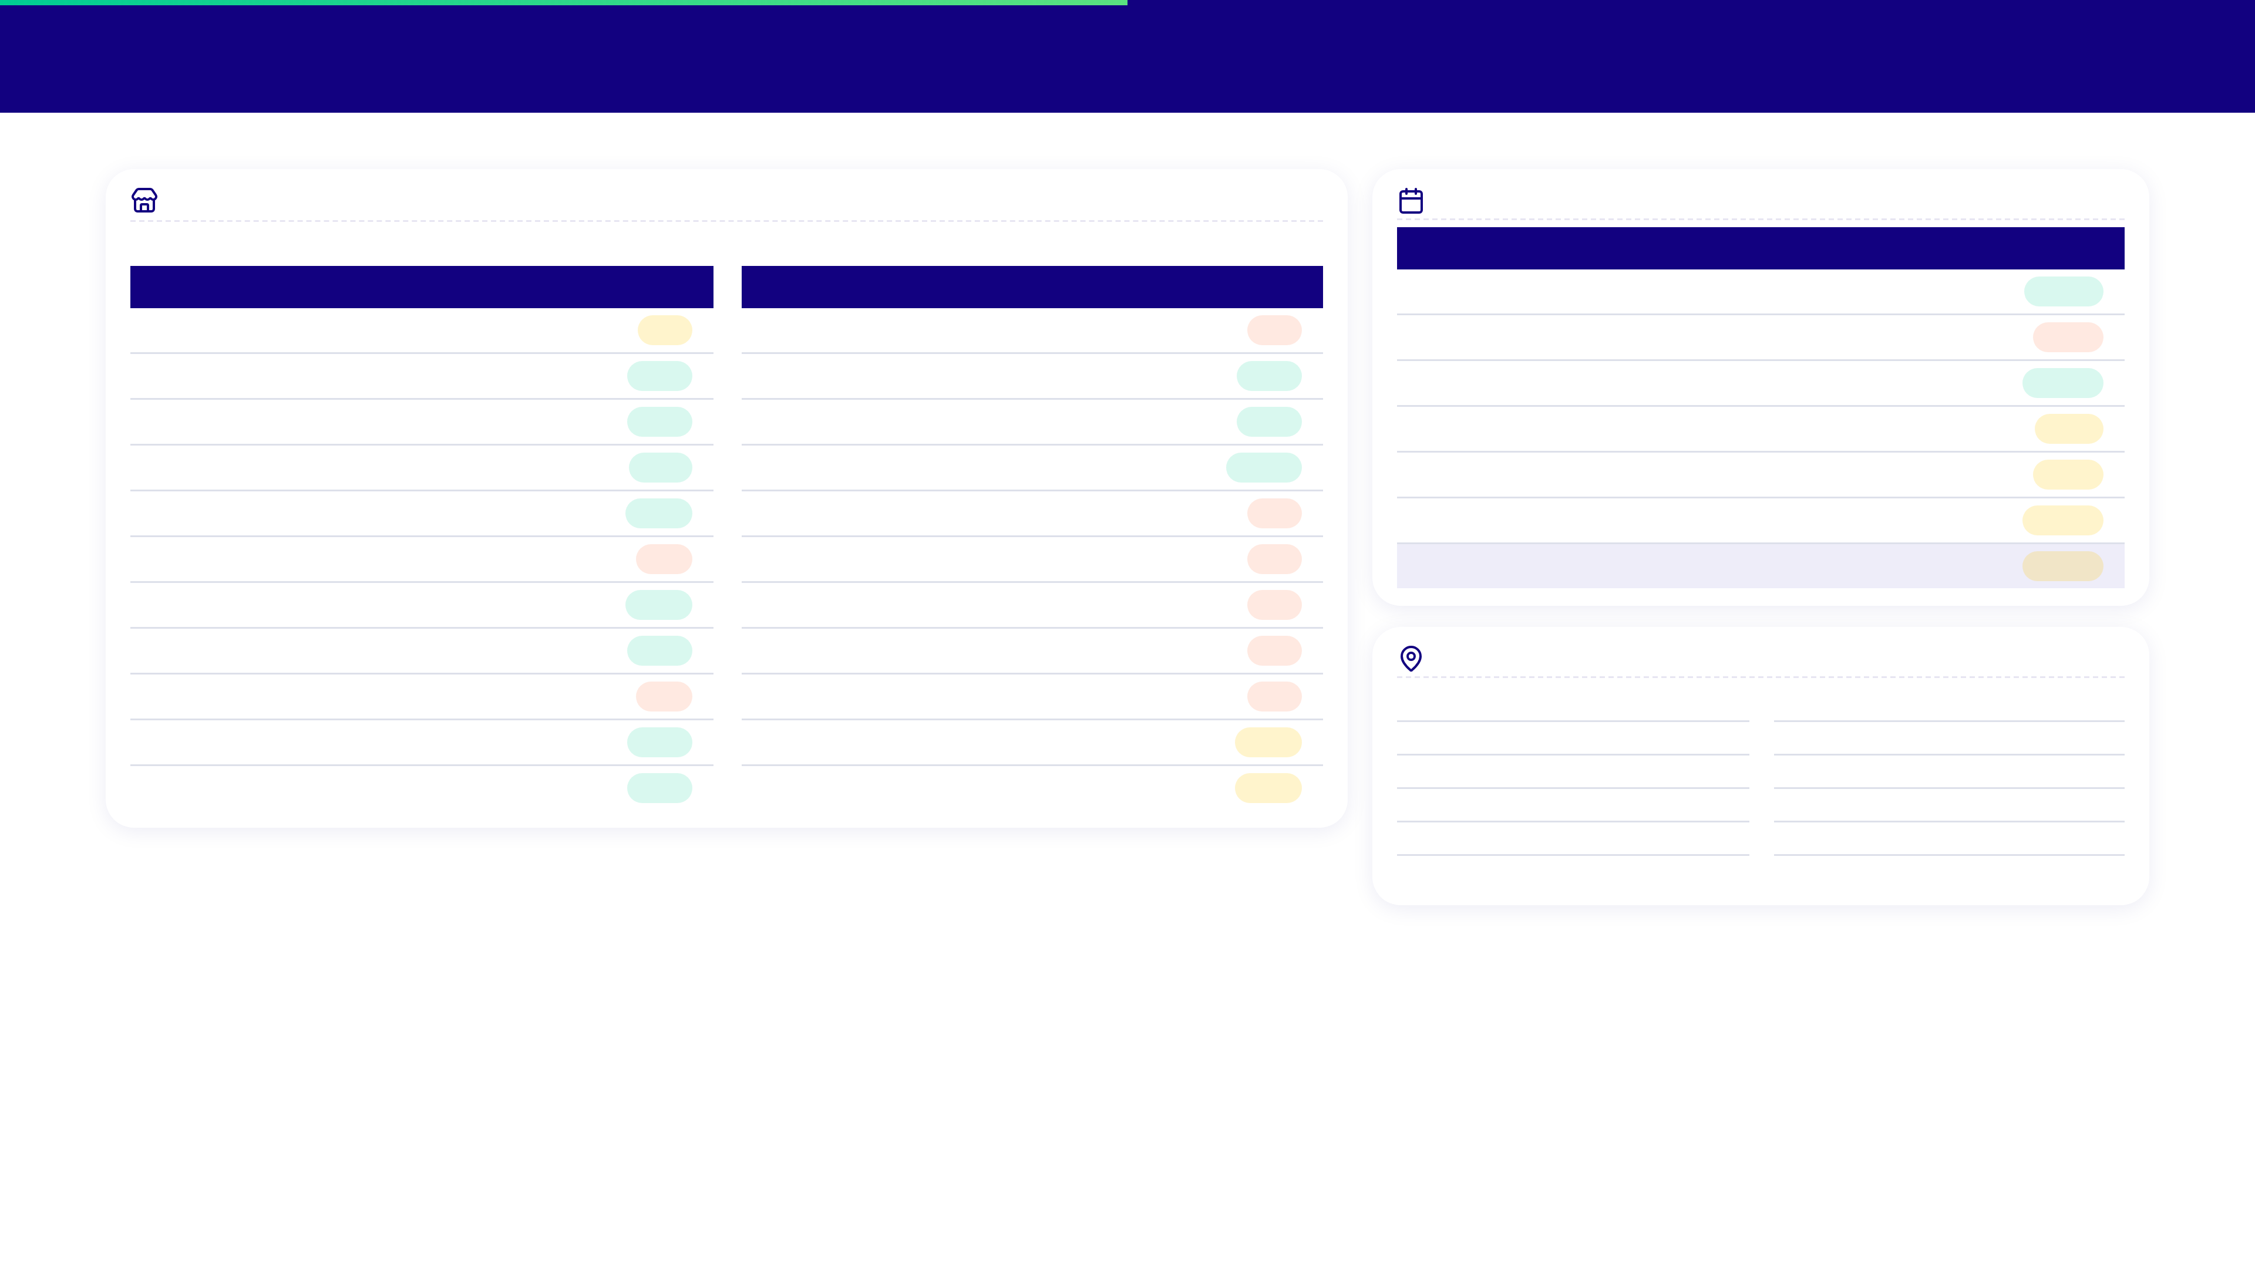
Cobertura de Formación por Aliado y Distribución Geográfica
Cobertura de Formación por Aliado (Ene-Jun 2026)
Cobertura por Mes (Semestre)
Asesores que financiaron en conciliaciones vs capacitados (cruzados por cédula).
Mes
Financ.
Capac.
Ambos
Cob. %
Aliado
Fin.
Cap.
Cob.
Aliado
Fin.
Cap.
Cob.
Ene
60
53
9
15,0%
Multintegral
88
62
9%
Asyco
3
2
0%
Feb
68
67
3
4,4%
Diverxa
15
53
53%
Motos Del Sur
3
6
67%
Mar
43
93
8
18,6%
Maximuebles
15
12
33%
Distritodo
2
1
50%
Abr
76
76
6
7,9%
Grupo Merpes
14
9
21%
Moto Market
2
10
100%
May
48
57
4
8,3%
M&F Super Gas
13
13
69%
Credimovil
1
11
0%
Jun
37
42
4
10,8%
Tech Red
12
14
0%
Distrimotos
1
5
0%
Prom. 1S
55
65
6
10,8%
Electroferia
9
33
78%
Grupo Uma
1
11
0%
Carrera Motos
7
21
43%
Motos De La Boyaca
1
0
0%
Municipios Visitados (1S)
Casa Bajaj
4
1
0%
Punto Center
1
0
0%
Bogotá Centro
209
Sogamoso
13
Dismerca
4
9
25%
Janmotor
0
8
S/D
Bogotá Occidente
117
Mosquera
7
Planeta Motos
4
8
25%
Motos Del Tropico
0
5
S/D
Bogotá Sur
31
Facatativá
7
Tunja
31
Bucaramanga
4
Soacha
24
Zipaquirá
4
Chía
14
Madrid
2

Slide 3
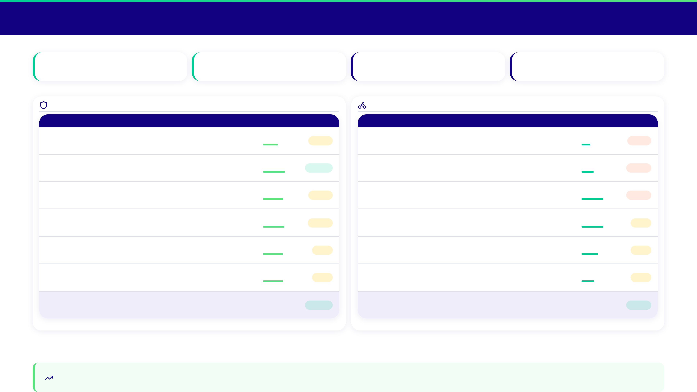
Ventas del Canal · Cuota Protegida y Rueda Seguro
Ventas CP positivas 1S
Ventas RS positivas 1S
Financiaciones CP
Financiaciones RS
563
171
19.280
4.459
730 cantadas · 124,6% meta
283 cantadas · 88,1% meta
12 aliados activos
25 aliados activos
Cuota Protegida Tradicional
Rueda Seguro Tradicional
Mes
Aliados
Gestores
Financ.
Cantadas
Positivas
% Cumpl.
Mes
Aliados
Gestores
Financ.
Cantadas
Positivas
% Cumpl.
Ene
7
26
2.074
92
69
81,2%
Ene
6
34
783
22
16
47,1%
Feb
7
24
2.999
139
105
101,0%
Feb
9
39
743
50
22
28,6%
Mar
7
28
3.127
135
96
74,4%
Mar
9
40
391
71
40
48,2%
Abr
7
28
3.076
125
103
76,9%
Abr
9
41
329
57
40
S/D
May
10
28
2.399
112
94
S/D
May
22
9
818
45
30
S/D
Jun
12
31
5.605
127
96
S/D
Jun
25
45
1.395
38
23
S/D
Total
8*
28*
19.280
730
563
124,6%
Total
13*
35*
4.459
283
171
88,1%
El cierre de junio registra un incremento en financiaciones (5.605) y 12 aliados activos.
Junio muestra un repunte de financiaciones de motocicletas (1.395) con 25 aliados activos.
* Aliados y Gestores en la fila de total corresponden al promedio mensual de la estructura activa del canal.
Logro Comercial: el canal Tradicional cerró el semestre con 734 ventas positivas entre Cuota Protegida y Rueda Seguro, y junio marcó el mayor volumen de financiaciones del 1S (5.605 en CP y 1.395 en RS) con la red de aliados más amplia del semestre — una base sólida para acelerar la conversión en el 2S.

